Slide 1

Prototype
Julien Rod
Yoann Rohrbasser
Stephan Selim
Loris Crüll
David Jaquet

Slide 2
Motivations
Soit un éditeur de partitions de musique utilisant un framework graphique
Le framework prévoit une classe abstraite (GraphicTool) pour créer des objets “Graphic”
Problème : la classe abstraite du framework ne peux pas créer des objets spécifiques à notre application (des notes ou des portées)
On pourrait créer des sous-classes de GraphicTool mais cela nécessiterait trop de classes
Solution : GraphicTool crée un nouveau Graphic en clonant une instance d’une sous-classe de Graphic
On appelle la classe Graphic le PROTOTYPE

Slide 3
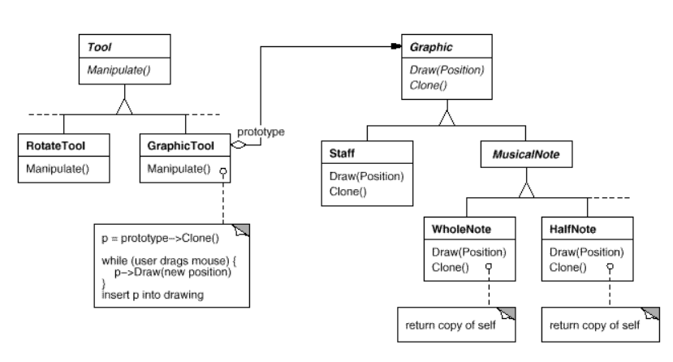
Motivations (suite)

Slide 4
Implémentation
Est similaire à une fabrique (classe abstraire mais possède une méthode Clone)
Toutes les classes sont dérivées d’un prototype
Utilise un prototype manager
Implémente la méthode Clone
Initialise les clones
Notes:
Notes :
1. Garder une trace des prototypes disponibles (nombre total inconnu)
Les clients ne gère pas les prototypes eux-même, mais les stockent et les récupèrent
via un registry appelé Prototype manager. Le client va lui demander un prototype avant de le cloner.
2. En général, une copie partielle suffit (via un simple constructeur). Mais dans le cas de structures complexes
(e.g. références circulaires), il faut effectuer une copie profonde car le clone doit être indépendant du prototype.
Il faut aussi s'assurer que les composantes d'un clone sont eux-même des clones des composantes du prototype.
C'est durant cette opération qu'il faut décider ce qui sera partagé entre les clones.
3. Parfois, le simple clonage ne suffit pas et il est nécessaire d'initialiser une ou plusieurs valeurs
du clone à sa création. Impossible de les passer en paramètre dans la méthode Clone car leur nombre
varie selon les classes des prototypes. Soit les clients peuvent utiliser les opérations définies dans
les classes du prototype pour procéder à l'initialisation, soit il n'y en a pas et il faut créer une
méthode Initialize dont les paramètres sont ceux à initialiser.

Slide 5
Exemple
En définissant une classe MazePrototypeFactory (héritée de MazeFactory qui est une fabrique standard), on peut créer facilement un labyrinthe
La classe MazePrototypeFactory contiendra un prototype de mur, de pièce, de porte et même de labyrinthe
On peut également passer un paramètre (comme pour la méthode makeDoor(Room left, Room right)) afin de pouvoir directement initialiser des valeurs spécifiques au clone
On peut ensuite s'imaginer de créer des murs ou pièces piégés en rajoutant des sous-classes spécifiques à Wall ou à Door afin de complexifier le labyrinthe
L'appel de l’une de ces méthodes (par exemple MazePrototypeFactory.makeRoom()) créera un clone (en appelant le constructeur de copie) du prototype
Notes:
Notes :
1. Garder une trace des prototypes disponibles (nombre total inconnu)
Les clients ne gère pas les prototypes eux-même, mais les stockent et les récupèrent
via un registry appelé Prototype manager. Le client va lui demander un prototype avant de le cloner.
2. En général, une copie partielle suffit (via un simple constructeur). Mais dans le cas de structures complexes
(e.g. références circulaires), il faut effectuer une copie profonde car le clone doit être indépendant du prototype.
Il faut aussi s'assurer que les composantes d'un clone sont eux-même des clones des composantes du prototype.
C'est durant cette opération qu'il faut décider ce qui sera partagé entre les clones.
3. Parfois, le simple clonage ne suffit pas et il est nécessaire d'initialiser une ou plusieurs valeurs
du clone à sa création. Impossible de les passer en paramètre dans la méthode Clone car leur nombre
varie selon les classes des prototypes. Soit les clients peuvent utiliser les opérations définies dans
les classes du prototype pour procéder à l'initialisation, soit il n'y en a pas et il faut créer une
méthode Initialize dont les paramètres sont ceux à initialiser.

Slide 6
Avantages
Quand la création d’un objet est coûteuse, le modèle prototype est adapté. Il ne reste qu’à cloner le prototype
Simplifie la hiérarchie des classes (en contraste avec le Factory Pattern, pas besoin d’une hiérarchie parallèle de classes de créateurs)
La création de nouveaux objets at runtime (e.g. si on fournit une méthode qui initialise les objets après le clonage)

Slide 7
Inconvénients
Les sous-classes du Prototype doivent implémenter la méthode Clone, ce qui n’est pas toujours évident (e.g. certains attributs de la classe qui ne sont pas clonables)
Peut être coûteux d’avoir plusieurs prototypes en mémoire

Slide 8
Projet
Jeu de type rogue-like
Labyrinthe
Plusieurs personnages
Plusieurs monstres
Système de niveaux (gain d’expérience)
Objets récoltables
Système de combat au tour par tour avec choix d’options

Slide 9
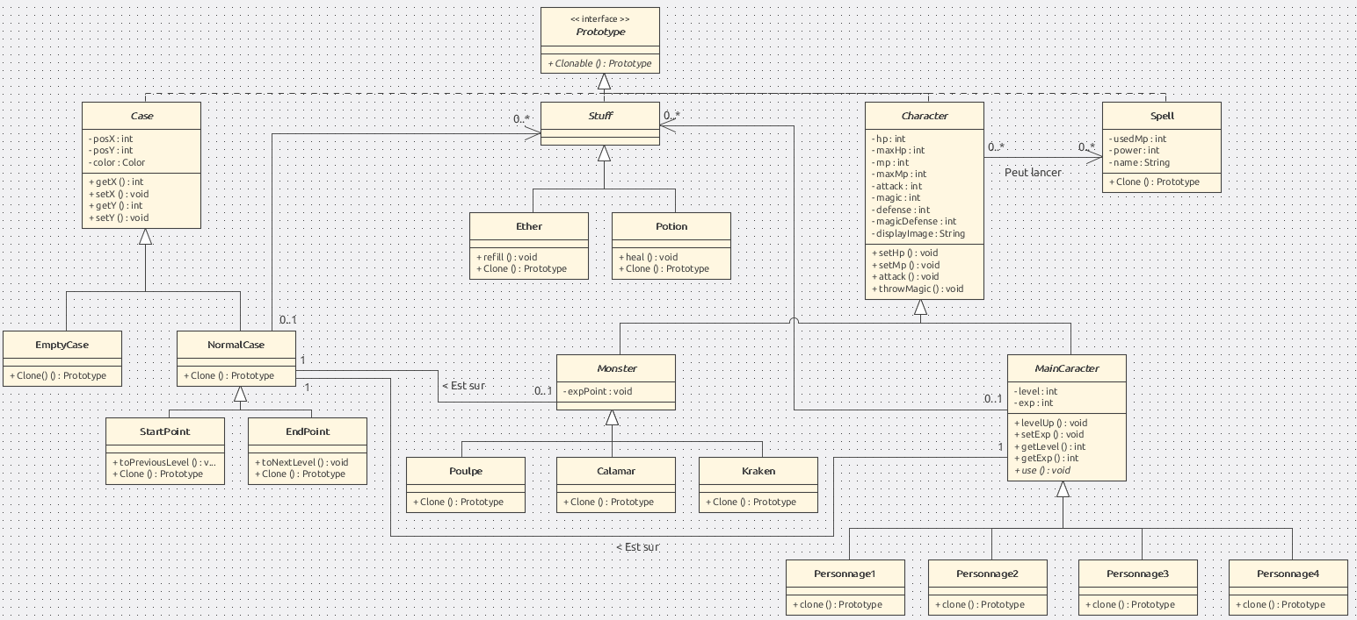
Diagramme

